Slide 1
Leczenie immunosupresyjne, powikłania jak zapobiegać?
Dr n med. Monika Kraśnicka

Slide 2
Immunosupresja co to takiego
Immunosupresja oznacza blokowanie naturalnych funkcji układu odpornościowego aby:
-wygasić autoagresję względem własnych tkanek np. w kłębuszkowym zapaleniu nerek w toczniu trzewnym układowym
-zapobiegać zwalczaniu alloantygenów czyli obcych antygenów zawartych w nerce przeszczepionej

Slide 3
Czy immunosupresja jest selektywna
Niestety nie!
Oprócz hamowania autoagresji i alloodpowiedzi leki immunosupresyjne blokują też potrzebną nam odpowiedź na mikroorganizmy jak wirusy, bakterie, grzyby, stąd powikłania infekcyjne; na szczęście ta blokada nie jest całkowita
Hamują tworzenie krwinek czerwonych i neutrocytów a nie tylko limfocytów i monocytów
Ingerują w metabolizm cukru, kości, kwasu moczowego a także innych leków (interakcje)
A nawet wywierają toksyczność wobec nerek!

Slide 4
Powikłania infekcyjne przykłady
Pneumocystodoza wywołuje zapalenie płuc z szybko narastającą dusznością; możemy zapobiegać stosując SMX/TMP (Biseptol) a u uczulonych trimetoprim lub inhalacje z pentamidyny
*Ryzyko: sterydy>20mg/dobę też pulsy sterydów np. po leczeniu odrzucania nerki, cyklofosfamid, rituximab, MMF np. w leczeniu toczniowego zapalenia nerek, nefropatii IgA, zapaleń naczyń
Gruźlica płuc i innych narządów: przed podjęciem leczenia immunosupresyjnego sprawdzamy czy gruźlica nie jest aktywna, jak jest przebyta, nieaktywna profilaktycznie stosujemy izoniazyd

Slide 5
Powikłania infekcyjne
Zapalenie wątroby typu B: przed podjęciem leczenia sprawdzamy czy pacjent jest zakażony HBV czyli HBsAg dodatni, jeśli tak, to obowiązuje profilaktyka lamiwudyna lub entekawir; u niezakażonych – szczepienie
Zapalenie wątroby typu C: przed podjęciem leczenia sprawdzamy czy pacjent jest zakażony HCV, jeśli tak to obowiązuje profilaktyka DAA
Półpasiec wywołany przez wirus herpes zoster: profilaktyka acyklowir, szczepienie Shingrix
Wirus CMV: albo zakażenie przeniesione z nerką przeszczepioną albo reaktywacja „starego” zakażenia- profilaktyka walgancyklowir
Brodawki wirusowe wywołane przez wirus HPV- szczepienie
Kandydoza: pleśniawki – płukanie ust nystatyną

Slide 6
Powikłania infekcyjne
Pneumokokowe zapalenie płuc: szczepienie PCV20 lub opcja tańsza PCV13 plus PPSV23 ( w takiej kolejności) najlepiej przed rozpoczęciem leczenia, po przeszczepie po 6 miesiącach, 1 x i powtórzyć w 65rż
* UWAGA: jeśli masz usuniętą śledzionę lub będziesz leczony eculizumabem to szczepienie może uchronić przed sepsą i jest konieczne (także szczepienia na Meningokoki MenB i Men ACWY)
Grypa: szczepienie co roku, bezpieczne i polecane w trakcie leczenia immunosupresyjnego, w sezonie jesiennym niezależnie od czasu jaki minął od przeszczepienia nerki
COVID 19: jw.
* UWAGA powikłania wirusowych chorób infekcyjnych u pacjentów leczonych immunosupresyjnie są wielokrotnie częstsze i cięższe niż NOP (niepożądane odczyny poszczepienne)

Slide 7
Skuteczność szczepień w trakcie leczenia immunosupresyjnego
Odpowiedź poszczepienna jest obniżona u osób leczonych „wysokodawkowaną” immunosupresją (występuje u nich wtórny niedobór odporności)
Szczególnie dotyczy to leczenia: rituksimabem, sterydami w dawce >20mg/d, MMF, cyklofosfamidem, cyklosporyną czy takrolimusem
Szczepienia najlepiej przeprowadzić przed rozpoczęciem leczenia lub 6 miesięcy po jego zakończeniu (gdy to możliwe)

Slide 8
Te same leki różni pacjenci
Pacjenci leczeni Rituksimabem z powodu nowotworów układu krwiotwórczego mają znacznie częstsze powikłania infekcyjne i dłużej (czasem kilka lat) „odbudowują” zdolność do produkcji przeciwciał upośledzoną przez leczenie
Pacjenci leczeni Rituximabem z powodu schorzeń autoimmunologicznych (w nefrologii) tylko w 4 % wymagają suplementacji immunoglobulin i w ciągu 6- 18 miesięcy (zależnie od wieku) odbudowują prawidłową produkcję immunoglobulin.

Slide 9
Czy szczepienia p/COVID 19 mogą wyzwalać nawrót zapalenia kłębuszków nerkowych/zapalenie naczyń?
Nawroty KZN/zapaleń naczyń w związku ze szczepieniem mRNA COVID19 występowały rzadko, częściej po 3 i 4 tej dawce, średnio 30-45 dni po szczepieniu.
Były one samoograniczające się, nie była wymagana rebiopsja nerki ani modyfikacja immunosupresji
W sensie skutecznego zapobiegania hospitalizacji chorych leczonych immunosupresyjnie w erze przed Omikronem skuteczność szczepionki była 77 vs 90%.
Canney M et al.: A population-based analysis of the risk of glomerular disease relapse after COVID-19 vaccination. J Am Soc Nephrol 33: 2247–2257, 2022.

Slide 10
Szczepienia, które są niebezpieczne w trakcie leczenia immunosupresyjnego
Zakazane są szczepionki z żywych „uniezjadliwionych” patogenów np. wirusów jak wirus odry, różyczki, świnki, ospy wietrznej tzw MMR –Var oraz żółtej febry, Salmonella typhi oraz przeciwko Cholerze i BCG
Bezpieczne są szczepionki „nieżywe” czyli oparte na fragmentach bakterii czy wirusa (ich białka, mRNA czyli genetyczny zapis budowy wirusa)
Szczepionki najlepiej przyjąć przed leczeniem immunosupresyjnym (np. na dializach) bo lepiej na nie odpowiemy
Jeśli leczenie ma ramy czasowe (np. 6miesięcy w KZN) to po jego zakończeniu lub 4 tygodnie przed rozpoczęciem (wtedy możemy przyjmować też „żywe” szczepionki)

Slide 11
Szczepienia kokonowe co to takiego
Jeśli my nie możemy przyjąć np. szczepionki na ospę wietrzną, zaleca się, aby zrobili to nasi bliscy zwłaszcza dzieci – wg kalendarza szczepień
Dotyczy to też szczepień na grypę i COVID19
Wówczas bliscy osoby chorej nie doprowadzą do jej zakażenia

Slide 12
Powikłania infekcyjne- zapobieganie styl życia
Nie jedz surowego mięsa i owoców morza (Listerioza)
Pracując w ogrodzie załóż rękawice ochronne (Mukormykoza)
Nie chodź boso po trawie, przyjmij szczepienie na tężec ( aktualizacja co 10 lat)
Zakładaj maseczkę na twarz w poradni szpitala, w laboratorium
Jeśli podróżujesz obieraj owoce ze skórki, spożywaj produkty po obróbce cieplnej, nie stąpaj boso po polu ryżowym (pasożyty wnikające przez skórę)
Używaj prezerwatywy

Slide 13
Osteoporoza a sterydy
Glikokortykosteroidy powodują przyśpieszoną utratę substancji mineralnej kości szczególnie w pierwszych 3–6 miesiącach terapii, ryzyko złamań kości koreluje z maksymalną dawką glikokortykosteroidów i dawką kumulacyjną.
Przewlekła steroidoterapia (nawet małe dawki) wymaga monitorowania gęstości kości (tzw DXA czyli densytometria kości z wyliczeniem wskaźnika FRAX)
UWAGA ból biodra u zażywających sterydy (częściej u chorych z toczniem układowym) najczęściej po ok 2-3 latach leczenia może świadczyć o jałowej martwicy głowy kości udowej

Slide 14
Osteoporoza a sterydy
Ważna jest wówczas suplementacja wapnia 1000-1200mg/d i witaminy D (600-800UI/d) (J. A Jefferson CJASN 2018)
*czasem trzeciorzędowa nadczynność przytarczyc wymaga modyfikacji tych dawek z powodu hiperkalcemii (wysokiego wapnia we krwi)
Bisfosfoniany są stosowane gdy 10 letnie ryzyko złamań kości w skali FRAX wynosi >10-20%
*Leczenie nie jest możliwe w zaawansowanej niewydolności nerek, wówczas możemy zastosować denosumab; wyniki leczenia osteoporozy w populacji chorych z przewlekłą niewydolnością nerek są gorsze niż w populacji bez chorób nerek

Slide 15
Niedoczynność kory nadnerczy
Układ endokrynny w trakcie leczenia glikokortykosteroidami zmniejsza ich produkcję dlatego nagłe przerwanie terapii może prowadzić do objawów niedoczynności kory nadnerczy – nudności, zmęczenia, a w warunkach zwiększonego zapotrzebowania jak stres np. operacja do zagrażającego życiu tzw przełomu nadnerczowego.
Dlatego okołooperacyjnie przejściowo zwiększamy dawkę sterydów, a przy stosowaniu dłuższym niż 3 tygodnie bardzo wolno odstawiamy zwłaszcza przy dawkach <7,5mg/d.

Slide 16
Cukrzyca
Glikokortykosteroidy zwiększają insulinooporność czyli zwiększają zapotrzebowanie na trzustkową produkcję insuliny
Takrolimus zmniejsza proporcjonalnie do stężenia we krwi wydzielanie insuliny
*U 30% chorych z zaburzeniami gospodarki węglowodanowej we wczesnym okresie po przeszczepie nerki takrolimus uszkadza komórki wysp trzustkowych nieodwracalnie
Najbardziej „procukrzycowe” zestawienie leków to takrolimus, sirolimus i steroidy

Slide 17
Biegunka
MMF zwłaszcza w połączeniu z takrolimusem może wywoływać biegunkę (zwłaszcza gdy oba w dużej dawce lub niska albumina we krwi co daje więcej „niezwiązanego”) kwasu mykofenolowego
UWAGA zanim przyjmiemy że biegunka jest polekowa i zmienimy leki warto też wykluczyć przyczyny infekcyjne np. CMV lub zakażenie Clostridium lub inne np. celiakię, nieswoiste choroby zapalne jelit a nawet raka jelita
MMF typowo stosujemy w „sztywnych” dawkach jednak jeśli pacjent ma objawy uboczne warto oznaczyć stężenie kwasu mykofenolowego we krwi

Slide 18
Zmiany w morfologii krwi obwodowej
MMF, sirolimus, azatiopryna, cyklofosfamid i rituximab mogą powodować spadek liczby limfocytów i neutrocytów co czyni pacjenta bardziej podatnym na infekcje; lekarz systematycznie kontroluje morfologię krwi - nie opuszczaj wizyt kontrolnych
MMF, sirolimus i azatiopryna a także rzadko takrolimus mogą sprzyjać anemii
*azatiopryna i allopurinol (dna moczanowa) mogą prowadzić do ciężkiej anemii

Slide 19
Nefrotoksyczność
Cyklosporyna i takrolimus obkurczają drobne naczynia w nerkach powodując odwracalne pogorszenie funkcji nerek
Przewlekłe, wieloletnie stosowanie może prowadzić do zmian zwłóknieniowych oraz naczyniowych, które nie są bardzo charakterystyczne (opisywano je w biopsjach osób które nie zażywały tych leków)

Slide 20
Nefrotoksyczność
Systematyczne monitorowanie stężeń cyklosporyny i takrolimusa jest ważne; posiłek wpływa na wchłanianie leków; dlatego przyjmujemy je 2 godziny po posiłku lub na czczo jedząc 1,5 godziny później.
Każdemu lekarzowi np. kardiolog, ginekolog mówimy, że zażywamy te leki mogą wystąpić interakcje z nowymi lekami, które ci specjaliści zalecą np. diltiazem, fluconazol, klarytromycyna
Obecnie zalecany lek w leczeniu COVID 19 – paxlovid wymaga wstrzymania takrolimusu na 1-5 dni/ zmniejszenia dawki cyklosporyny o 80%;

Slide 21
Nowotwory
Leki immunosupresyjne zaburzają naprawę DNA komórek co zaburza mechanizmy regulujące ich podziały i prowadzi do akumulacji wadliwych komórek
osłabiają nadzór immunologiczny nad tkanką nowotworową
UWAGA nawet u osób bez leczenia immunosupresyjnego nowotwór potrafi „uciec” nadzorowi immunologicznemu – mamy na to sposoby w tzw immunoterapii
Sprzyjają rozwojowi wirusów onkogennych (szczepienia na HPV!)
Czas stosowania immunosupresji, jej „siła” dawka kumulacyjna np. cyklofosfamid >36g, starszy wiek pacjenta zwiększają ryzyko rozwoju nowotworu

Slide 22
Nowotwory
Azatiopryna zwiększa ryzyko raka skóry (nieczerniakowego) 2x
MMF zmniejsza ryzyko raka skóry, ale zwiększa ryzyko aktywacji wirusów onkogennych
Sirolimus lub ewerolimus zmniejszają ryzyko raka skóry ale 20% chorych źle je toleruje- obrzęki, afty ust, zaburzenia lipidowe
ATG związek z chłoniakiem (ale dotyczy to <1% chorych po przeszczepie nerki)

Slide 23
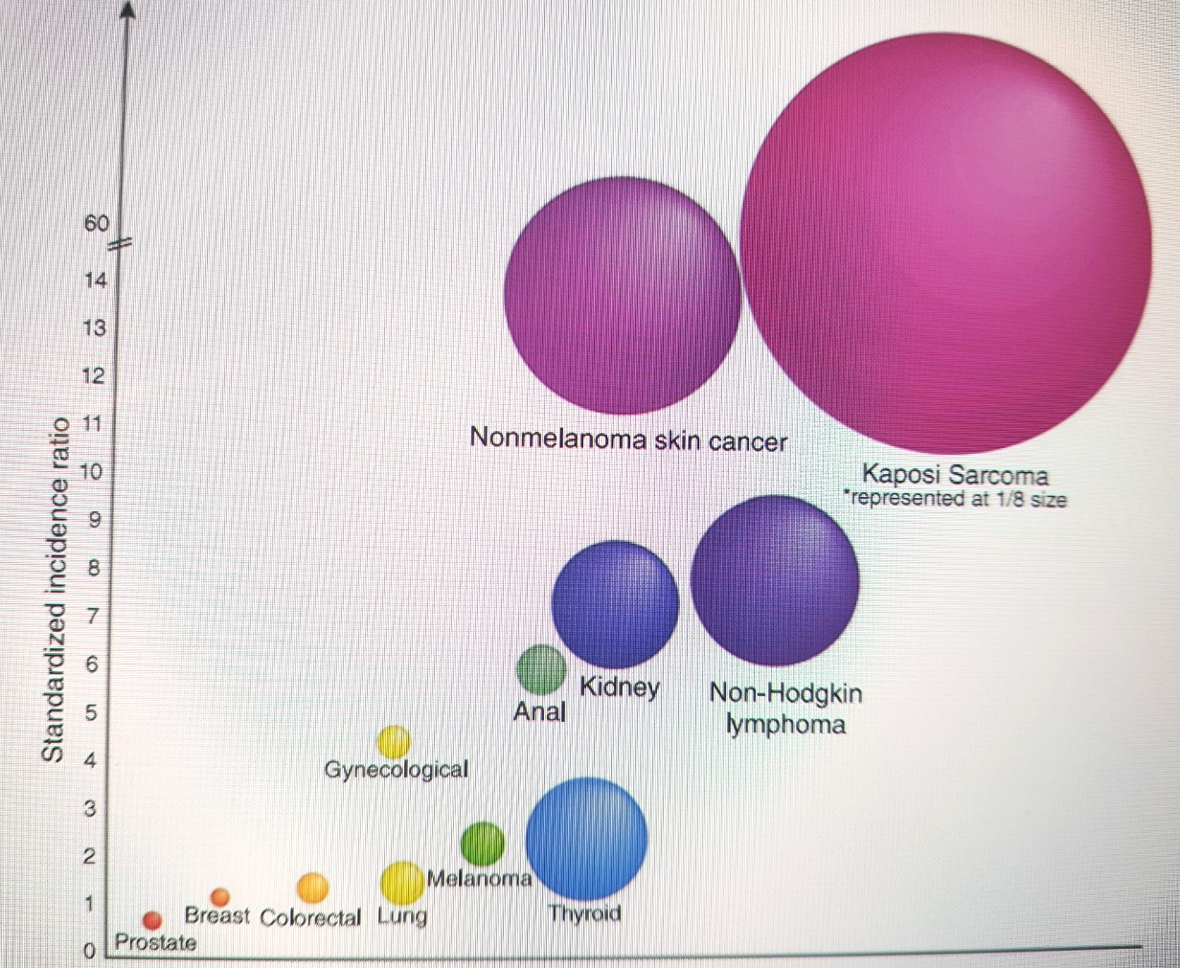
Częstość nowotworów po przeszczepie nerki
Wielkość kółka pokazuje ryzyko rozwoju danego nowotworu u biorcy przeszczepu nerki względem wiekowo dobranej populacji
Ryzyko zgonu z powodu nowotworu po przeszczepie jest takie jak w przypadku nowotworu na dializie (Australian registry)
Niektóre nowotwory jak rak piersi czy prostaty są słabo zależne w swoim wzroście od immunosupresji (nie trzeba odstawiać immunosupresji)
Inne jak chłoniaki lub czerniak istotnie zależne od immunosupresji (powinno się odstawić immunosupresję)

Slide 24
Nowotwory
Zapobieganie nowotworom w leczeniu immunosupresyjnym to:
Niepalenie papierosów
Ochrona przed słońcem – nie opalamy się, stosujemy kremy z wysokim filtrem ochronnym
Badania skriningowe ze szczególnym uwzględnieniem skóry co najmniej 1x rok– zwracamy uwagę na niegojące się ranki;
Regularne przeglądy stomatologiczne (rzadkie nowotwory mogą kryć się na podniebieniu, śluzówce policzka)

Slide 25
Nowotwory
zestaw badań skriningowych wg wytycznych jak w populacji ogólnej zależnie od płci i wieku (cytologia, badanie ginekologiczne, mammografia, kolonoskopia, badanie prostaty)
Szczególnie ważne jest USG jamy brzusznej – rak nerki najczęściej lokalizuje się w „nieczynnych” własnych nerkach
UWAGA: chorzy leczeni immunosupresyjnie częściej wykonują badania i rzadziej nowotwory wykrywane są w zaawansowanym stadium jak w populacji ogólnej, która nie jest narażona na leczenie immunosupresyjne

Slide 26
Płodność
Ryzyko niepłodności wywołanej lekami immunosupresyjnymi (Cyklosfosfamid ) zależy od:
- wieku (im starszy tym gorzej) oraz łącznej (tzw kumulacyjnej dawki) leku immunosupresyjnego np. >10-15 g cyklofosfamidu
- dawki cyklofosfamidu typowo stosowane w np. toczniu nerkowym to 3g
-zamrożenie jajeczek/nasienia lub zarodków rozważamy przy większym ryzyku niepłodności

Slide 27
Współżycie a immunosupresja
Kobieta, która zażywa MMF lub ewerolimus, cyklofosfamid lub rituximab i jest w wieku rozrodczym musi stosować antykoncepcję (plastry/ tabletki/ wkładki domaciczne plus prezerwatywa) gdyż leki te powodują wady wrodzone płodu
Ciąża jest możliwa po przeanalizowaniu z lekarzem sytuacji klinicznej i zmianie leków zwykle na 3-6 mies przed odstawieniem antykoncepcji
Mężczyzna, który zażywa MMF może być ojcem dotąd nie opisano wad wrodzonych dzieci kobiet, których partnerzy stosowali te leki
Ewerolimus obniża żywotność plemników

Slide 28
Kosmetyka
Cyklosporyna : hirsutyzm, przerost dziąseł (unikanie łączenia cyklosporyny z amlodypiną) szczotkowanie zębów miękką szczoteczką; wymiana na tacrolimus
Tacrolimus: wypadanie włosów: wcierki z minoxidilu
Sterydy: księżycowa twarz, rozstępy wymiana preparatu sterydowego na inny, uwaga na dietę bo ryzyko szybkiego przyrostu masy ciała, cienka pergaminowa skóra ( zwłaszcza starsi pacjenci i duże dawki) pomóc może odstawienie sterydów UWAGA nie zawsze bezpieczne

Slide 29
Progresja PCHN a powikłania leczenia immunosupresyjnego
PCHN (przewlekła choroba nerek) z obniżoną filtracją kłębuszkową (GFR) oraz białkomocz (albuminuria) liniowo korelują z powikłaniami sercowo-naczyniowymi i ryzykiem zgonu!
W wielu chorobach nerek a także w przeszczepie nerki stosujemy tzw leczenie immunosupresyjne podtrzymujące czyli zapobiegające nawrotowi choroby; każdy „rzut” immunologicznego zapalenia w nerkach (a często w całym organizmie) „kosztuje” zniszczeniem kolejnych nefronów czyli przyśpieszeniem postępu PCHN

Slide 30
Co zrobić jeśli źle się czujesz w trakcie leczenia immunosupresyjnego- moje rady
Zanim rozpoczniesz leczenie, dowiedz się o możliwych powikłaniach, zdecyduj, które z nich są dla Ciebie najistotniejsze
Na ogół istnieje kilka opcji leczenia danej choroby
Pamiętaj, że uzyskanie ponownej remisji w razie nawrotu choroby będzie wymagało bardziej intensywnego leczenia niż w leczeniu podtrzymującym
Nie odstawiaj leków ani nie zmniejszaj ich dawek, żeby sprawdzić czy poczujesz się lepiej; czasem aby bezpiecznie odstawić jeden lek trzeba podać inny

Slide 31
Co zrobić jeśli źle się czujesz w trakcie leczenia immunosupresyjnego- moje rady
Powiedz o tym swojemu lekarzowi; gdyż może on mylnie uznać, że Twój organizm nie reaguje na leki podczas gdy Ty ich nie zażywasz
Jeśli względy kosmetyczne są dla Ciebie ważne powiedz o tym, nie zniechęcaj się tym, że Twój lekarz uważa te problemy za mało istotne
Rzadko pacjenci tolerują idealnie wszystkie przepisane im leki
Równie rzadko nie tolerują żadnych leków

Slide 32
Spersonalizowana terapia
To cel współczesnej medycyny!
Prezbieg chorób i ich reakcja na leki zależy od wieku, płci, rasy, genów- każdy z nas jest inny!
Metody badań genetycznych oceniające odpowiedź na leczenie i przebieg kliniczny choroby, profilowanie immunologiczne monitorujące aktywność choroby w fazie bezobjawowej pozwolą przygotować terapię szytą na miarę
Na razie pacjent i lekarz na podstawie wywiadu, chorób towarzyszących i preferencji pacjenta ustalają schemat leczenia i wspólnie go modyfikują

Slide 33

Dziękuję za uwagę
Szanowni Państwo!
Rozmawiajmy,
Spierajmy się, ale
Ufajmy sobie nawzajem
Mamy wspólny cel: zdrowe nerki

